Slide 1
클라우드 데브옵스 프론트엔드&백엔드 자바(JAVA) 풀스택 개발자 취업캠프
2024.12.30 ~ 2025.5.30

Slide 2
JSP 기본사항
디렉티브 (지시자)
<%@ page
<%@ taglib
<%@ include
스크립트릿
<% 자바코드를 사용할 수 있다.
표현식
<%= 값이 들어 가야 한다.

Slide 3
request 기본객체
request.getParameter(“name 속성 이름“);
request.setCharacterEncoding(“utf-8”);
Post 방식일 때 한글 깨짐을 방지한다.

Slide 4
out 기본객체
<%= 으로 대체해야 한다.

Slide 5
session 기본객체
session.setAttribute(변수, 값);
session.getAttribute(변수);
값을 저장하고 되돌려 받을 수 있다.
객체 저장도 가능하다.
너무 많은 정보를 저장해서는 안된다.

Slide 6
JDBC 접속
Class.forName(“com.mysql.cj.jdbc.Driver”);
String URL = "jdbc:mysql://localhost:3309/spring5fs";
Connection conn = DriverManager.getConnection(URL, "root", "1234");
try(여기에 코딩){ }catch(Exception e){ } 구문으로 만든다.

Slide 7
JDBC에서 insert 처리
Statement stmt = conn.createStatement();
Stmt.executeUpdate(쿼리);
update, delete도 동일하다.

Slide 8
JDBC에서 select 처리
Statement stmt = conn.createStatement();
ResultSet rs = stmt.executeQuery(“쿼리문”);
while(rs.next()) { <%=rs.getString(“필드이름”) %> }

Slide 9
Quiz1
dept 테이블에 대해 CRUD(Create, Read, Update, Delete)가 모두 되도록 웹 페이지를 만들어 보세요. (단, JSP, JDBC를 사용)

Slide 10
Quiz2
emp 테이블에 대해 CRUD(Create, Read, Update, Delete)가 모두 되도록 웹 페이지를 만들어 보세요. (단, JSP, JDBC를 사용)
오후 4시에 강사에게 보여 주세요.
강사가 보낸 메일 참조 (깃허브 주소)

Slide 11
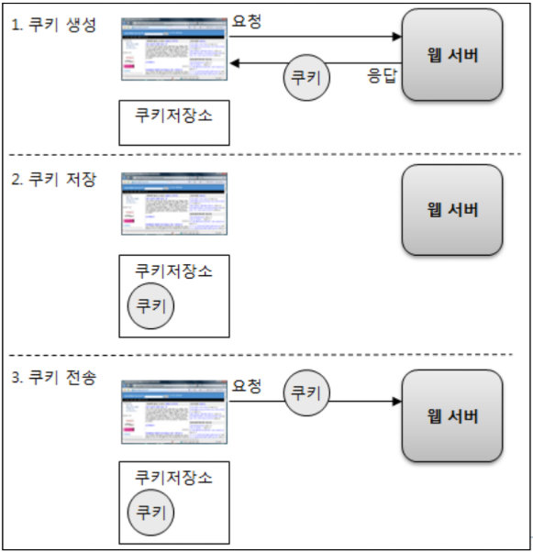
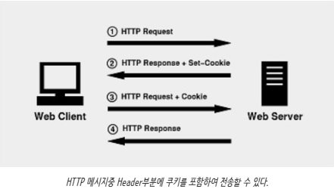
쿠키와 세션1
쿠키: 웹 브라우저가 보관하는 데이터
쿠키는 3가지 단계를 거친다.
생성 단계, 저장 단계, 전송 단계

Slide 12

쿠키와 세션2
쿠키가 저장하는 데이터
이름
값
유효기간
도메인
경로

Slide 13
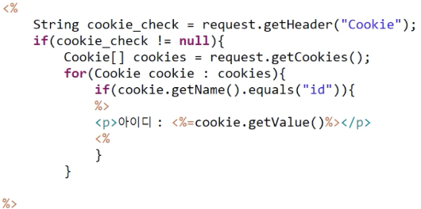
쿠키와 세션3
쿠키 값 읽어 오기

Slide 14
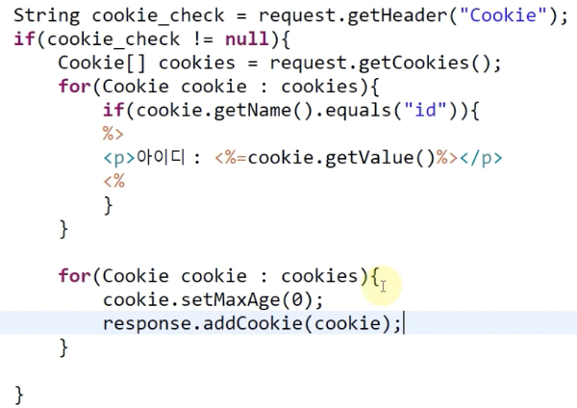
쿠키와 세션4
쿠키의 삭제

Slide 15
쿠키와 세션5
쿠키의 유효 시간을 지정하지 않으면 웹브라우저를 종료할 때 쿠키를 함께 삭제한다.
response.addCookie()로 쿠키를 추가하면 실제로 Set-Cookie 헤더를 통해 전달된다.
한 개의 Set-Cookie 헤더는 한 개의 쿠키 값을 전달한다.

Slide 16
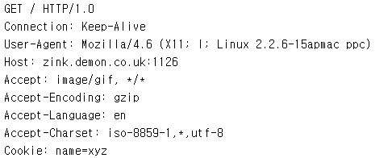
쿠키와 세션6
헤더 정보의 예시

Slide 17
쿠키와 세션7
쿠키를 사용하여 정보 생성, 저장, 전송 실습
쿠키 사용 사례
자동로그인, 팝업에서 "오늘 더 이상 이 창을 보지 않음" 체크, 쇼핑몰의 장바구니, ...
쿠키의 한계
클라이언트에 최대 300개 까지 쿠키를 저장할 수 있다.
서버 도메인 하나당 최대 20개의 쿠키를 저장할 수 있다.
하나의 쿠키 값은 최대 4KB까지 저장할 수 있다.
브라우저에서 거절하면 저장이 불가능하다.

Slide 18
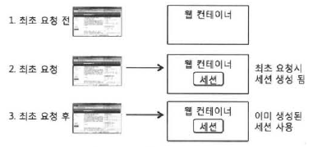
쿠키와 세션8
세션(Session)
세션이란 이름 그대로 일정시간동안 사용자(=브라우저)의 상태를 유지시키는 기술을 의미한다. 웹 브라우저에 정보를 보관할 때 쿠키를 사용한다면, 세션은 웹 컨테이너에 정보를 보관할 때 사용한다.

Slide 19
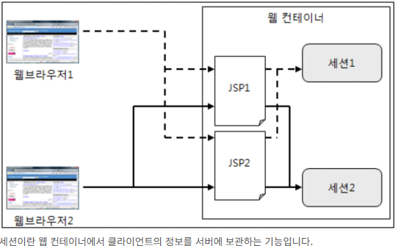
쿠키와 세션9

Slide 20
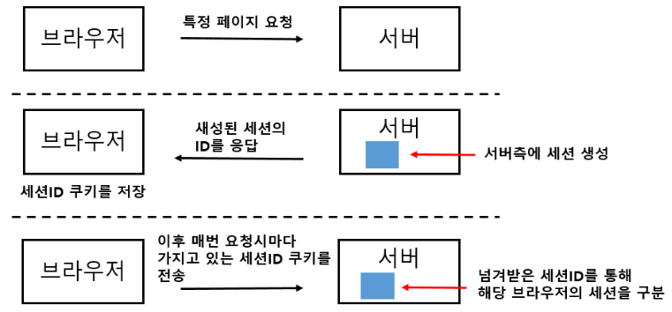
쿠키와 세션10

Slide 21
쿠키와 세션11
각 세션을 구분하기 위해 세션마다 고유 ID를 할당하는데 그 아이디를 세션 ID라고 한다. 웹 서버는 웹 브라우저에 세션 ID를 전송한다. 웹 브라우저는 웹 서버에 연결할 때마다 매번 세션 ID를 보내서 웹 서버가 어떤 세션을 사용할지 판단할 수 있게 한다.

Slide 22
쿠키와 세션12
웹 서버는 세션 ID를 이용해서 웹 브라우저를 위한 세션을 찾기 때문에, 웹 서버와 웹 브라우저는 세션 ID를 공유할 수 있는 방법이 필요하다. 세션 ID를 공유하기 위해 사용하는 것이 쿠키이다. 아래 그림을 보면, 쿠키 목록 중에 이름이 JSSESIONID인 쿠키가 있다. 이 JSESSIONID 쿠키가 세션 ID를 공유할 때 사용하는 쿠키이다.

Slide 23

쿠키와 세션13
세션의 예시

Slide 24
쿠키와 세션14
세션 저장
session.setAttribute("키", "값");
세션 사용
session.getAttribute("키");
세션 삭제
session.removeAttribute("키");
세션 모두 삭제
session.invalidate();

Slide 25
쿠키와 세션15
세션을 사용하여 login 과정 실습
세션의 장단점
JSP에서만 접근할 수 있기 때문에 보안성이 좋고 저장 용량의 한계가 거의 없음
서버에 데이터를 저장하므로 부하에 걸릴 가능성 있음
쿠키와 다르게 문자열 뿐만 아니라 객체도 가능

Slide 26
Quiz3
Emp 테이블과 JDBC, JSP 세션을 활용하여 로그인, 로그아웃 처리를 만들어 보세요.
mysql의 emp 테이블의 empno는 id, ename은 패스워드로 사용하여 로그인, 로그아웃을 만들어 보세요.
오후 3시에 강사에게 보여 주세요.

Slide 27
JDBC – Statement와 Prepared Statement
Statement
String sqlstr = "SELECT name, memo FROM TABLE WHERE name =" + num
Statement stmt = conn.createStatement();
ResultSet rst = stmt.executeQuery(sqlstr);
Prepared Statement
String sqlstr = "SELECT name, memo FROM TABLE WHERE num = ?"
PreparedStatement stmt = conn.preparedStatement(sqlstr);
stmt.setInt(1, num);
ResultSet rst = stmt.executeQuery();

Slide 28
JDBC Statement
쿼리문을 수행할 때마다 SQL 실행단계 1~3 단계를 거침
SQL 문을 수행하는 과정에서 매번 컴파일을 하기 때문에 성능상 이슈 발생
실행되는 SQL문을 확인 가능

Slide 29
JDBC Prepared Statement
컴파일이 미리 되어있기 때문에 Statement에 비해 좋은 성능
특수문자를 자동으로 파싱해주기 때문에 SQL injection 같은 공격을 막을 수 있음
"?" 부분에만 변화를 주어 쿼리문을 수행하므로 실행되는 SQL문을 파악하기 어려움

Slide 30
Prepared Statement를 사용해야 하는 경우
1) 사용자 입력값으로 쿼리문을 실행하는 경우
특수 기호가 들어오더라도 알아서 파싱해 주므로 이로 인한 에러를 막을 우 있음
2) 쿼리 반복 수행 작업일 경우

Slide 31
Statement와 PreparedStatement의 차이
Statement와 PreparedStatement의 아주 큰 차이는 바로 캐시 사용여부이다.
Statement를 사용하면 매번 쿼리를 수행할 때마다 계속적으로 단계를 거치면서 수행하지만 PreparedStatement는 처음 한 번만 세 단계를 거친 후 캐시에 담아 재사용을 한다. 만약 동일한 쿼리를 반복적으로 수행한다면 PrepardStatement가 DB에 훨씬 적은 부하를 주며, 성능도 좋다.

Slide 32
Quiz4
Mysql의 dept 테이블에 대한 CRUD를 하나의 JSP 프로그램으로 만들어 보세요.
Prepared statement 사용
한글이 깨지는 현상을 고쳐 보세요.
검색 기능을 넣어 보세요.
완성 후에 도커 컴포즈를 사용하여 도커에서 서비스 되도록 해 보세요.

Slide 33
JSP 파일 업로딩
필요한 라이브러리
cos.jar (파일 업로드용)
mysql-connector-java-8.0.xx.jar (MySQL 연결용)
이 라이브러리들은 프로젝트의 WEB-INF/lib 폴더에 추가해야 합니다.

Slide 34
구현 설명
fileUpload.jsp는 파일을 선택하고 설명을 입력할 수 있는 폼을 제공합니다.
uploadProcess.jsp는 실제 파일 업로드와 데이터베이스 저장을 처리합니다.
업로드된 파일은 웹 애플리케이션의 c:\uploads 디렉토리에 저장됩니다.
파일 정보는 MySQL 데이터베이스에 저장됩니다.

Slide 35
확인 사항
MySQL 데이터베이스가 설치되어 있어야 합니다.
제공된 SQL을 실행하여 데이터베이스와 테이블을 생성해야 합니다.
jdbcUrl, dbId, dbPass를 실제 데이터베이스 정보로 수정해야 합니다.
필요한 라이브러리들이 WEB-INF/lib 폴더에 추가되어 있어야 합니다.
한글 파일명이 깨지지 않도록 서버의 인코딩 설정을 확인해야 합니다.

Slide 36
Quiz5
Mysql의 emp 테이블의 CRUD를 하나의 JSP 프로그램으로 만들어 보세요.
Prepared statement 사용

Slide 37
프로젝트에 활용해 보세요
로그인 처리 (세션 사용)
테이블에 대한 CRUD
파일 업로드/다운로드 기능
**오늘 오후 4시에는 프로젝트 진행사항을 강사에게 간단히 보여 주세요.

Slide 38
샘플 프로젝트 (코드를 조립해 보자!)
강사가 메일로 보낸 구글 드라이브에서 압축 파일들을 다운로드하세요.
다이나믹 웹 프로젝트를 만들고 08.zip 파일의 내용을 가지고 웹 사이트를 만드세요.
회원등록수정.zip 파일의 내용으로 회원 등록 수정과 로그인을 만들어 보세요.
Board.zip 파일의 내용으로 간단한 게시판을 붙여 보세요.
만드는 과정에서 강사의 도움을 받으세요.
오늘 만드는 과정을 블로그에 기록하세요.
나의 개인 프로젝트에 새로운 서비스를 붙여 보세요.

Slide 39
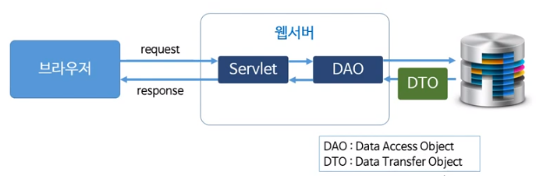
DAO와 DTO

Slide 40
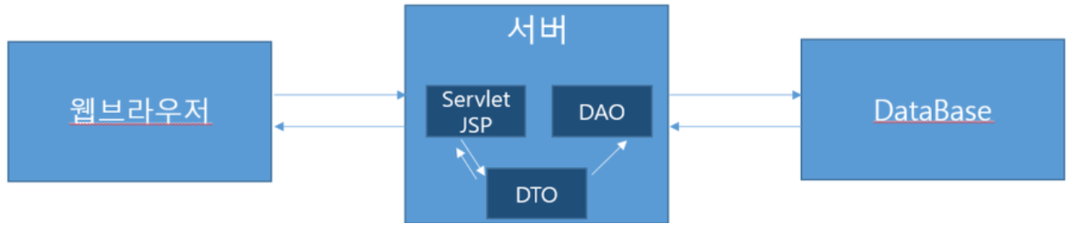
DAO와 DTO

Slide 41
DTO 만들기
테이블을 설계하고 구축한다. 테스트 자료도 넣는다.
자바 클래스로 DTO 클래스를 만든다(이름에 반드시 DTO를 넣을 필요는 없다).
이클립스 기능으로 getter, setter를 만든다.
필요하면 생성자도 다양하게 만든다.

Slide 42
DAO 만들기
DBMS의 접속 정보를 정적인 변수로 선언한다.
connection 메소드를 만든다.
DBMS 접속 테스트 JSP를 만들어서 테스트한다.
테이블의 내용을 select하는 메소드를 만든다.
테이블의 내용을 select하는 JSP를 만든다.
테이블에 대한 CRUD를 모두 완성한다.
우선 DAO에 메소드를 만든다.
해당 기능을 사용하는 JSP를 만든다.

Slide 43
Quiz6
Dept 테이블에 대한 DTO, DAO를 만들고 CRUD가 되는 JSP를 만들어 보세요.
단, DBMS는 Mysql이다.

Slide 44
Quiz7
emp 테이블에 대한 DTO, DAO를 만들고 CRUD가 되는 JSP를 만들어 보세요.
단, DBMS는 Mysql이다.

Slide 45
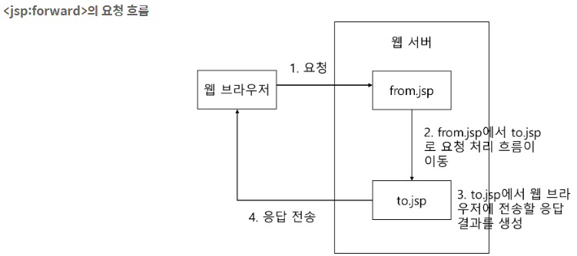
포워드에 대한 이해

Slide 46
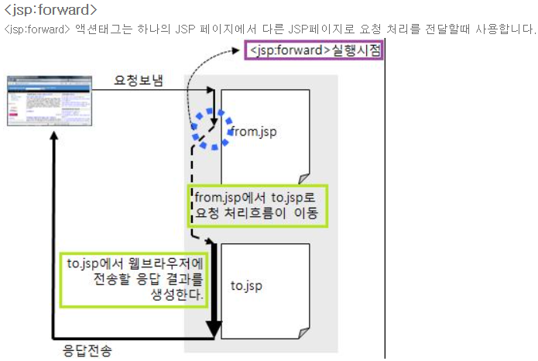
포워드에 대한 이해를 돕는 그림

Slide 47
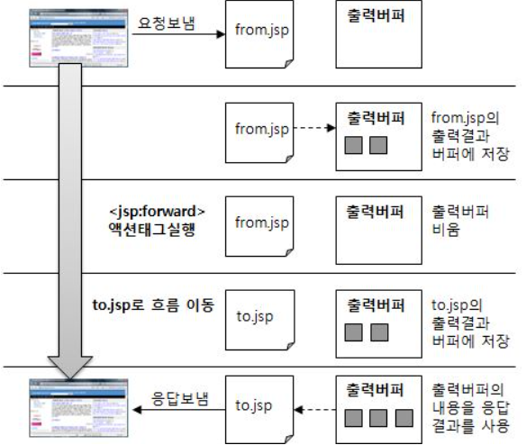
포워드에 대한 상세 이해

Slide 48
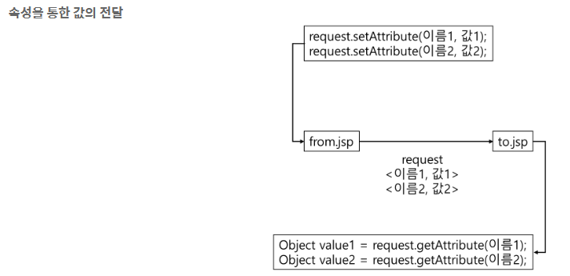
포워드의 구체적 사용

Slide 49
실습
<jsp:forward> 액션 태그를 사용하여 포워드를 경험하세요.
포워드는 request 기본 객체를 전달한다.
서블릿에서 포워딩을 실습할 예정!

Slide 50
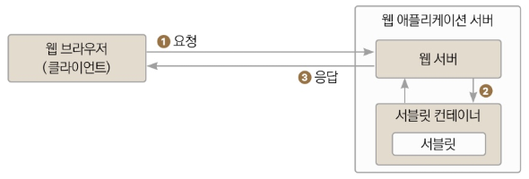
동적 웹페이지 동작과정(서블릿, JSP 이해)

Slide 51
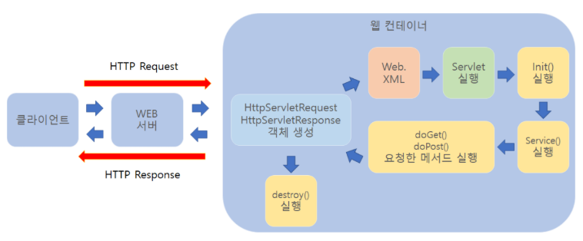
서블릿 동작과정

Slide 52
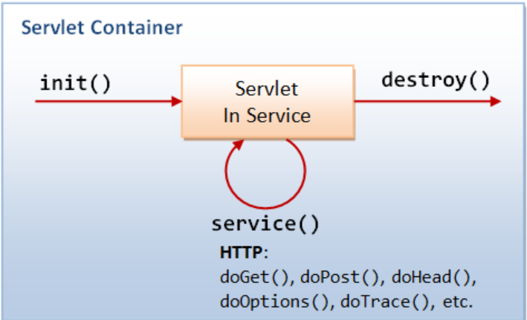
서블릿 컨테이너가 하는 일

Slide 53
서블릿을 가지고 놀자!

Slide 54
표현언어
<%= %>를 사용하지 않고 ${ }을 사용한다.

Slide 55
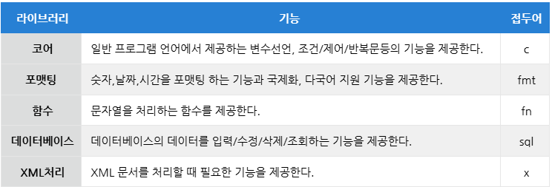
JSTL
JSP 표준라이브러리(JSP Standard Tag Library)

Slide 56
JSTL을 사용하려면
<%@ taglib prefix="c" uri="http://java.sun.com/jsp/jstl/core" %>
<%@ taglib prefix="fmt" uri="http://java.sun.com/jsp/jstl/fmt" %>
위의 문장을 JSP 파일 상단에 코딩해야 한다.
JSTL 1.2 버전의 jar 파일을 WEB-INF/lib 폴더에 넣어야 한다.

Slide 57
JSTL 문법 연습
<c:if>
<c:choose>
<c:forEach>

Slide 58
Quiz
Mysql의 dept 테이블의 자료를 모두 가져 와서 브라우저에 보여주는 JSP를 만들어 보세요.
DTO, DAO 만들어야 합니다.
표현언어와 JSTL을 사용해야 합니다.

Slide 59
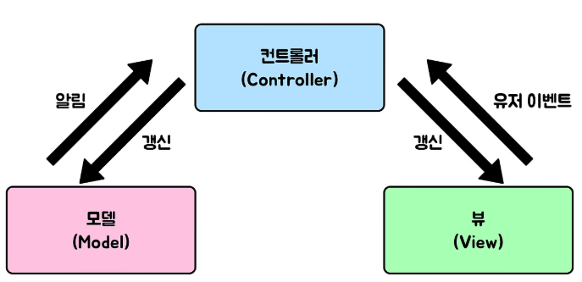
MVC 는 Model, View, Controller의 약자

Slide 60
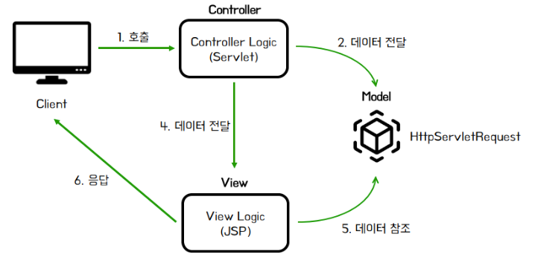
MVC 패턴

Slide 61
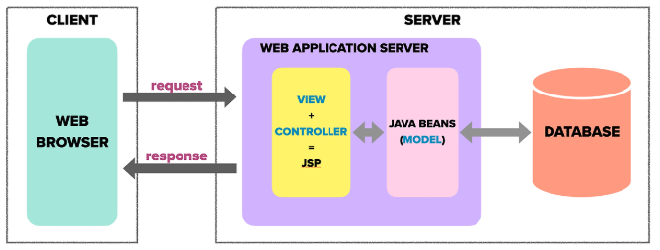
Model1 구조(가장 초기 형태)

Slide 62
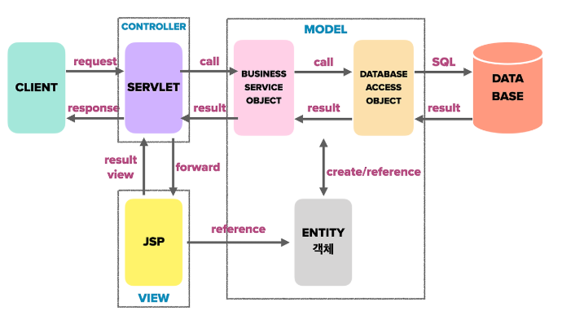
Model2 (MVC 모델)

Slide 63
실습
JSP와 서블릿으로 간단한 MVC 패턴을 구현해 보자
웹 페이지를 만든다 (메뉴: 등록, 결과 등)
DTO를 만든다.
서블릿으로 등록 컨트롤러를 만든다. 웹페이지와 연결한다.
서블릿으로 결과 컨트롤러를 만든다. 웹페이지와 연결한다.
JSP로 등록 뷰를 만든다.

